Slide 1
ΑΡΧΑΙΑ ΕΛΛΗΝΙΚΗ ΤΕΧΝΟΛΟΓΙΑ
Πολιτιστικό Πρόγραμμα του Μουσικού Σχολείου Πάτρας
Υπεύθυνοι Καθηγητές
Ταμβάκη Ανθή ΠΕ02 (Συντονίστρια)
Βέρροιος Γιώργος ΠΕ04.04
Καραπάνος Κωνσταντίνος ΠΕ20
Αποστολοπούλου Βικτωρία ΠΕ04.02

Slide 2
Εκπονήθηκε από τους μαθητές της Β’ τάξης του Μουσικού Λυκείου Πατρών
Αθανασόπουλο Στέλιο
Αρμάο Ανδρέα
Δαλδάκη Μαρία
Δημοπούλου Λίνα
Ζύγουρα Τάνια
Καλαμά Γιώργο
Κορωνάκη Νίκο
Κοσμά Χρήστο
Λαγγούση Διονύση
Μανωλόπουλο Νίκο
Μαυροκεφάλου Κάτια
Ορφανό Λάζαρο
Πλακιά Μαρία
Σώλο Γιώργο
Σοφιά Αρετή
Τριανταφύλλου Βασιλεία
Τσαπικούνη Γεωργία

Slide 3
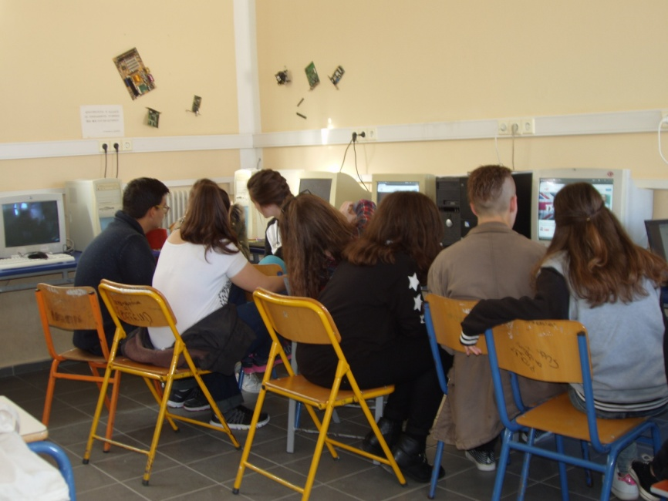
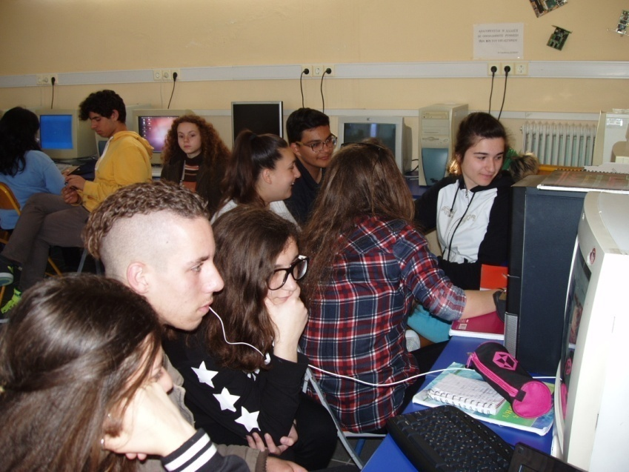
Στάδια της Έρευνάς μας Παραγόμενο Ψηφιακό Υλικό
Αρχεία Word με κείμενα και φωτογραφίες
Συγκεντρωτικό φυλλάδιο με όλες τις πληροφορίες που συλλέξαμε

Slide 4
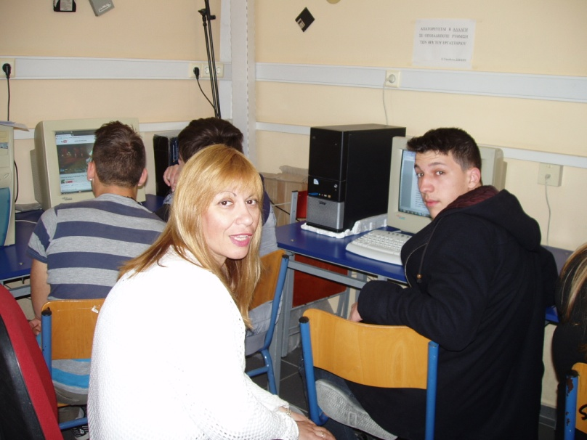
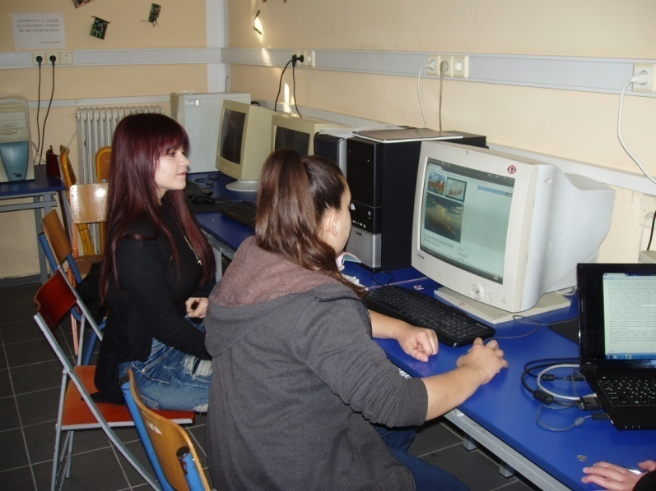
Στάδια της Έρευνάς μας Παραγόμενο Ψηφιακό Υλικό
Blog στο οποίο ανεβάσαμε όλο το υλικό
που προέκυψε από την έρευνά μας
http://arxaia-elliniki-texnologia-msp.tumblr.com/

Slide 5
Στάδια της Έρευνάς μας Παραγόμενο Ψηφιακό Υλικό
Ντοκιμαντέρ που αναδεικνύει τις γνώσεις που συνολικά αποκομίσαμε
Παρουσίαση σε μορφή powerpoint

Slide 6
Διαστάσεις του θέματος
Επιμέρους σκοποί
τους οποίους υπηρέτησε
η Αρχαία Ελληνική Τεχνολογία

Slide 7
Πρακτικοί
Όργανα πλοήγησης
Αρχιτεκτονική
Οικιών και Ναών

Slide 8
Ο ΑΣΤΡΟΛΑΒΟΣ ΤΟΥ ΙΠΠΑΡΧΟΥ

Slide 9
ΑΝΥΨΩΤΙΚΕΣ ΜΗΧΑΝΕΣ

Slide 10
Πολιτικοί – Στρατιωτικοί Κατασκευή όπλων & πλοίων

Slide 12
Θρησκευτικοί Κατασκευή ναών Μηχανήματα που «ζωντάνευαν» τους θεούς

Slide 13
Η θεά που κλαίει με αιμάτινα δάκρυα

Slide 14
Καλλιτεχνικοί Μηχανήματα και εξοπλισμός θεάτρου Μουσικά όργανα Κεραμική

Slide 15
ΕΚΚΥΚΛΗΜΑ
ΠΕΡΙΑΚΤΟΣ

Slide 16
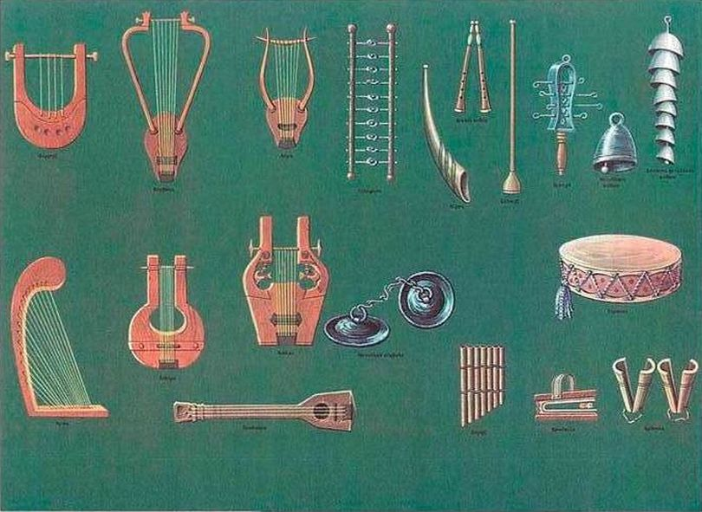

Slide 18
Αθλητικοί Αθλητικός εξοπλισμός Ενισχυτικά της επίδοσης

Slide 19
Μανδραγόρας Το ντόπινγκ της αρχαιότητας

Slide 20
Ιατρικοί, καλλωπιστικοί Ιατρικά όργανα Αρωματοποιΐα

Slide 21
Ιατρικά όργανα

Slide 22
Αρωματοποιία

Slide 23
ΕΥΧΑΡΙΣΤΟΥΜΕ ΠΟΛΥ!!
Blog ανάρτησης υλικού:
http://arxaia-elliniki-texnologia-msp.tumblr.com/

